Slide 1
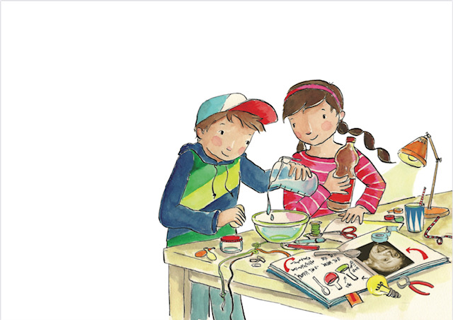
Uitvinders

Slide 2
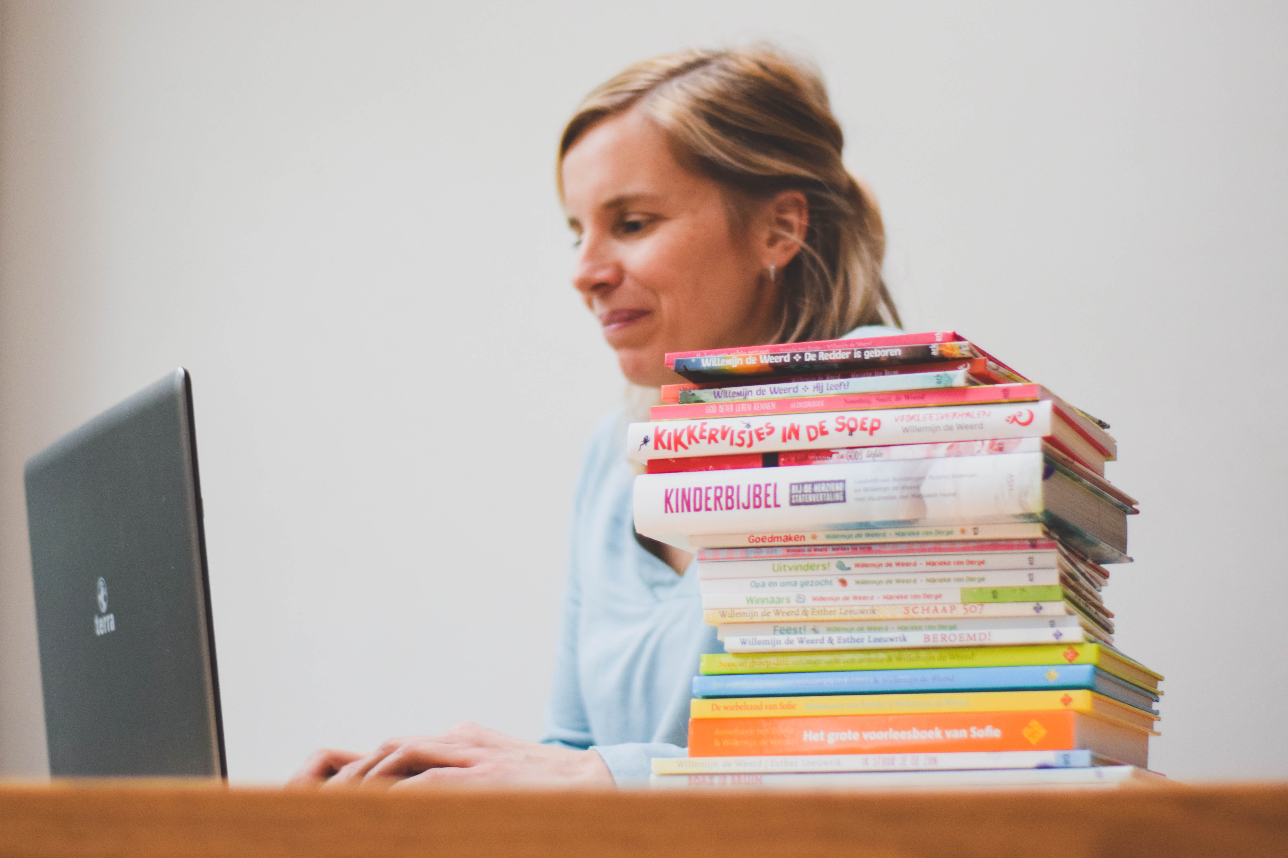
Voorstellen

Slide 3
Uitvindlied
Uitvinden is leuk
Ontdekken dat is fijn
Daarom ben ik zo blij
Dat er heel veel proefjes zijn

Slide 4
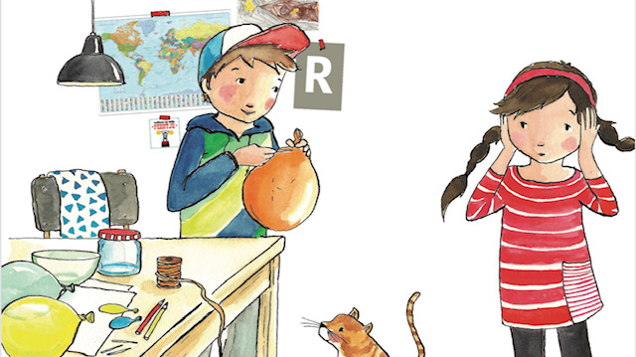

Slide 5
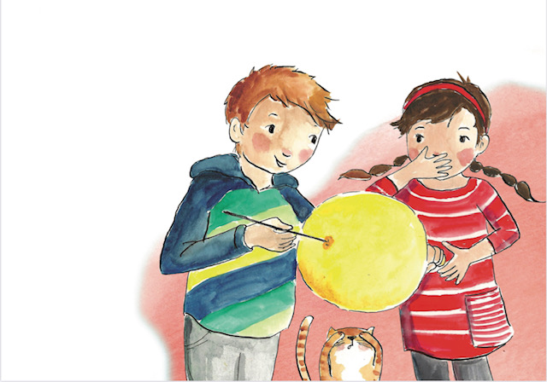

Slide 6
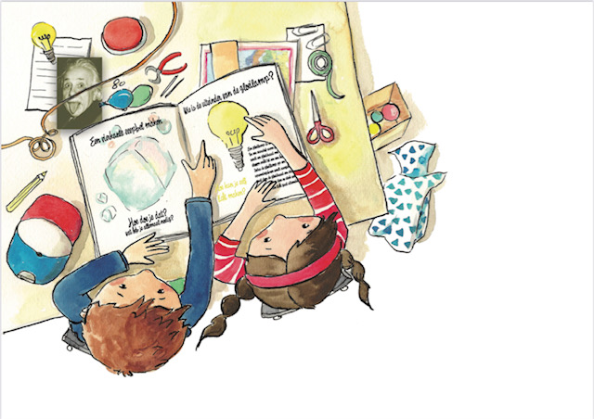

Slide 7
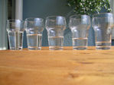
Een piano van glas
Pak glazen en wat water want dat komt goed van pas
Je hebt een instrument, een piano van glas

Slide 8
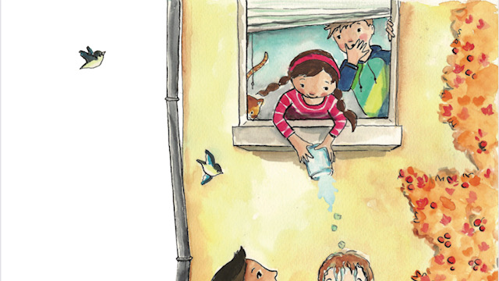

Slide 9
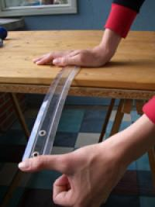
Liniaal muziek
Overal zit muziek in, kijk maar om je heen?
Een bank, een stoel of tafel en zelfs je eigen been

Slide 10


Slide 11
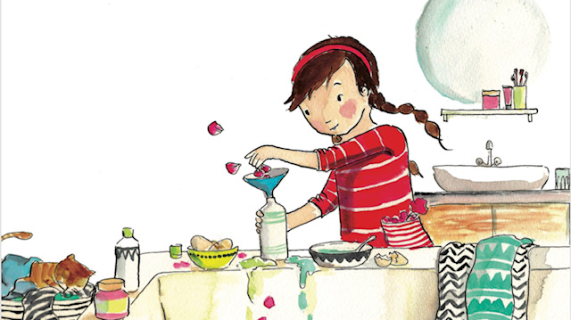

Slide 12
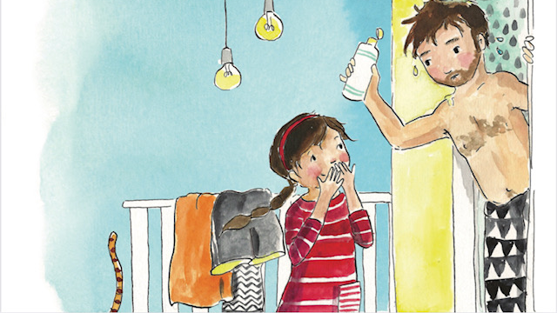

Slide 13
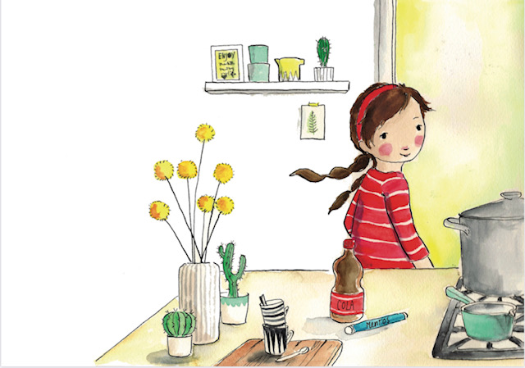

Slide 14
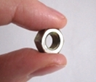
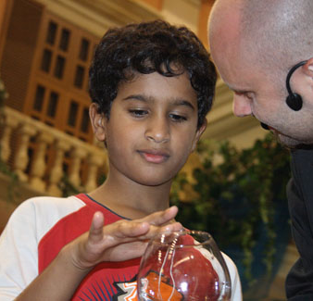
Ontdekken is proberen, probeer het maar eens uit
Want in de gekste dingen zit soms een mooi geluid

Slide 15
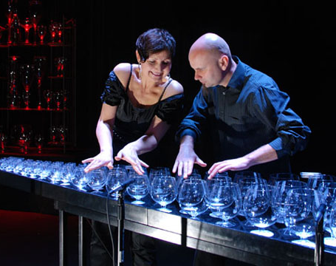
Sugar Plum Fairy by Tchaikovsky - GlassDuo LIVE (glass harp) - YouTube

Slide 16
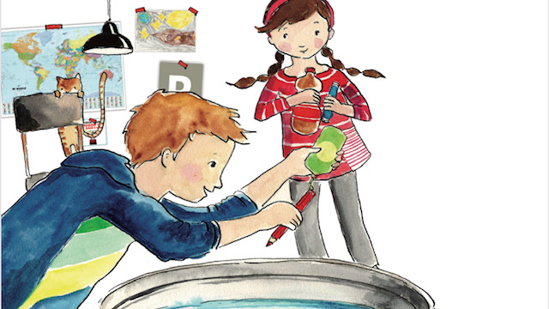

Slide 17
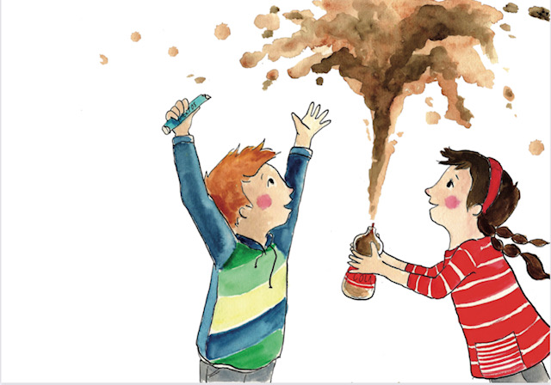

Slide 18
Uitvinden is leuk
Ontdekken dat is fijn
Daarom ben ik zo blij
Dat er heel veel proefjes zijn

Slide 19
